Slide 1
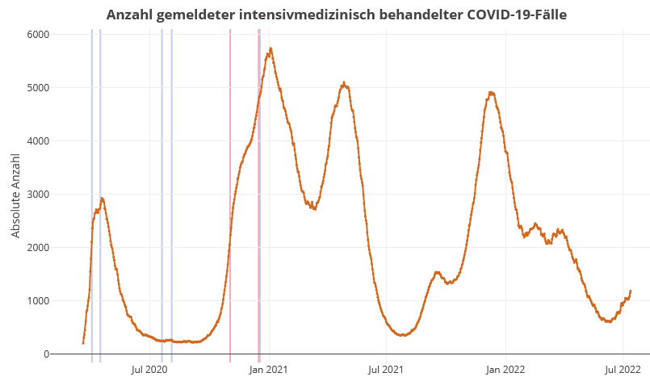
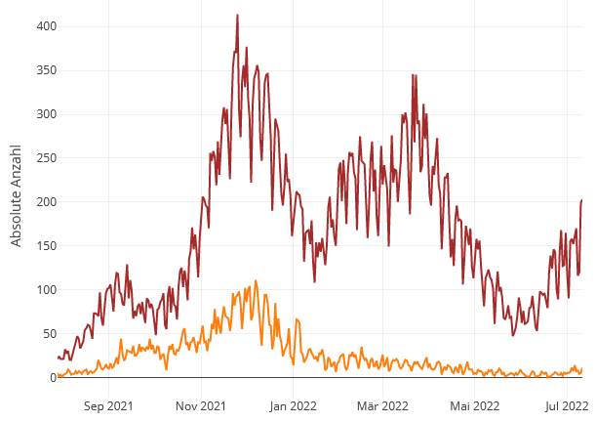
DIVI-Intensivregister
Mit Stand 13.07.2022 werden 1.232 COVID-19-Patient*innen auf Intensivstationen (der ca. 1.300 Akutkrankenhäuser) behandelt.
Weiterhin Anstieg der COVID-ITS-Belegung
ITS-COVID-Neuaufnahmen mit +1.122 in den letzten 7 Tagen
Neuaufnahmen auf die ITS (pro Tag)
Lock-Down
Lock-Down
5.762
1.232
Notes:
Der Anstieg der COVID-Belegung auf den Intensivstationen hat letzte Woche die 1000er Marke durchbrochen, wie Sie in der Grafik links sehen.
Vorwoche Belegung: 1.059 (am 06.07) -> Weitere Zunahme der ITS-Belegung
Weiterer Anstieg bei den Neuaufnahmen: + 1.122 Vorwoche: 983 (06.07.) Neuaufnahmen im 7-Tages-Fenster
- Die verstorbenen ITS-Patient Innen nehmen mit den Anstieg der Fallzahlen ebenfalls weiterhin in der Anzahl zu.

Slide 2
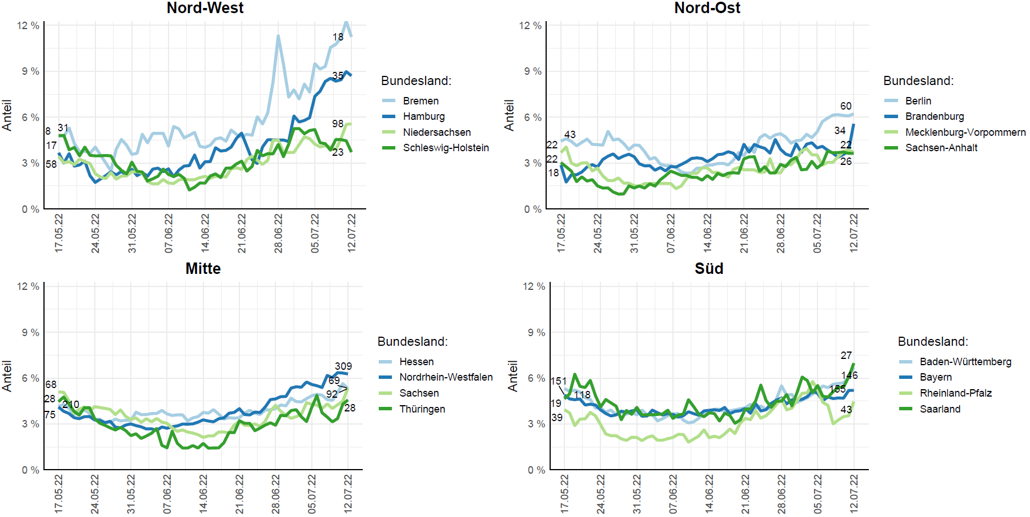
Anteil der COVID-19-Patient*innen an der Gesamtzahl betreibbarer ITS-Betten (letzte 8 Wochen)
Notes:
Der Anstieg der COV-Patient*innen an den Betten liegt aktuell zwischen 3,5 und 7 %.
In Bremen liegt der Anteil aktuell um die 12%, in Hamburg um die 9%.

Slide 3
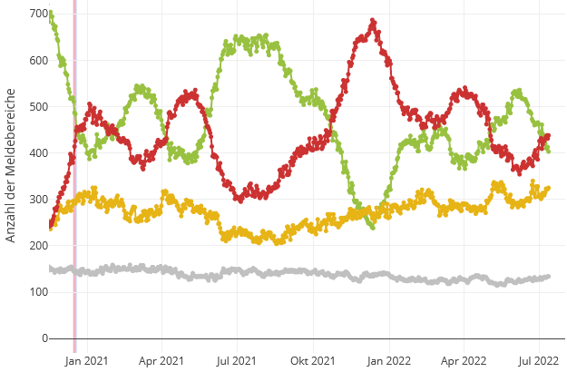
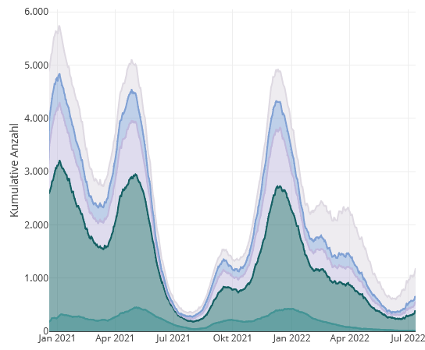
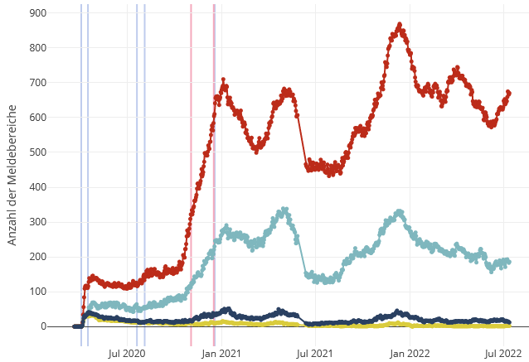
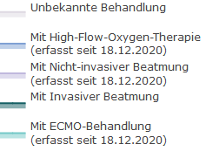
Behandlungsbelegung COVID-19 nach Schweregrad
Einschätzung Betriebssituation
Gründe der Betriebs-einschränkung
Notes:
In der Grafik links zeigt sich, dass bei allen Behandlungsgruppen, außer ECMO, ein Anstieg zu verzeichnen ist. Absolut steigen die Zahlen der verschiedenen Behandlungsgruppen , prozentual zeigt sich nun insgesamt doch ein Trend, dass vor allem die leichten Behandlungen anteilig zunehmen, und die schweren Behandlungen anteilig abnehmen. Der Zuwachs der Fallzahlen passiert sozusagen mehr durch leichtere Behandlungs-Ebenen.
So wie die Fallzahlen auf den Intensivstationen steigen, steigt auch auch Belastung (in der Grafik rechts oben), sowie der Personalmangel in der Grafik rechts unten.
Fast 60% der MB melden eine Einschränkung (ganz bzw. teilweise)

Slide 4
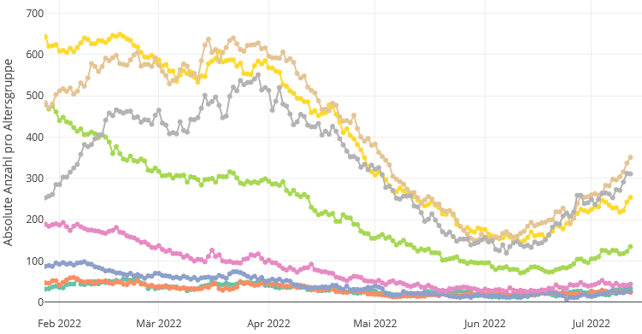
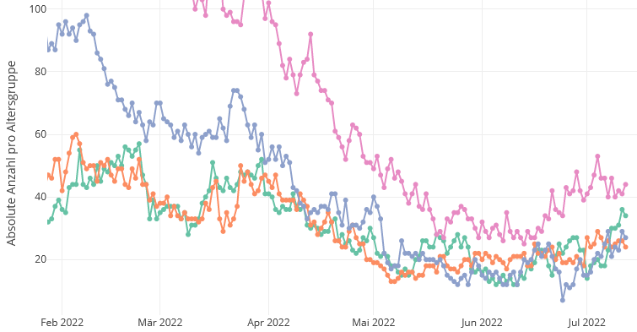
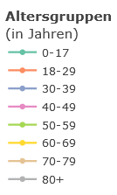
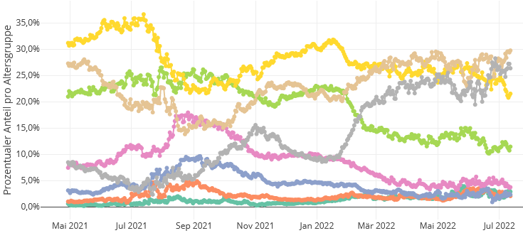
(absolute Anzahlen)
(zoom):
Altersgruppen Entwicklung (absolut)
(prozentuale Anzahlen)
Altersgruppen Entwicklung (prozentual)
Notes:
Die Altersverteilung oben links zeigt, dass, weiterhin in den absoluten Zahlen der Anstieg durch die Älteren Generationen getrieben wird, 60 oder älter sind die oberen 3 Linien in grau, braun und gelb.
Während sich bei den unter 40-jährigen kaum eine Zunahme zeigt (oben rechts)
Der Anteil der über 60-jährigen hat sich aktuell bei um die 75% eingependelt

Slide 5
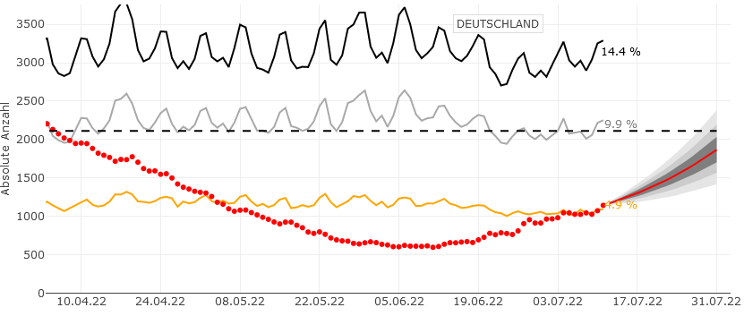
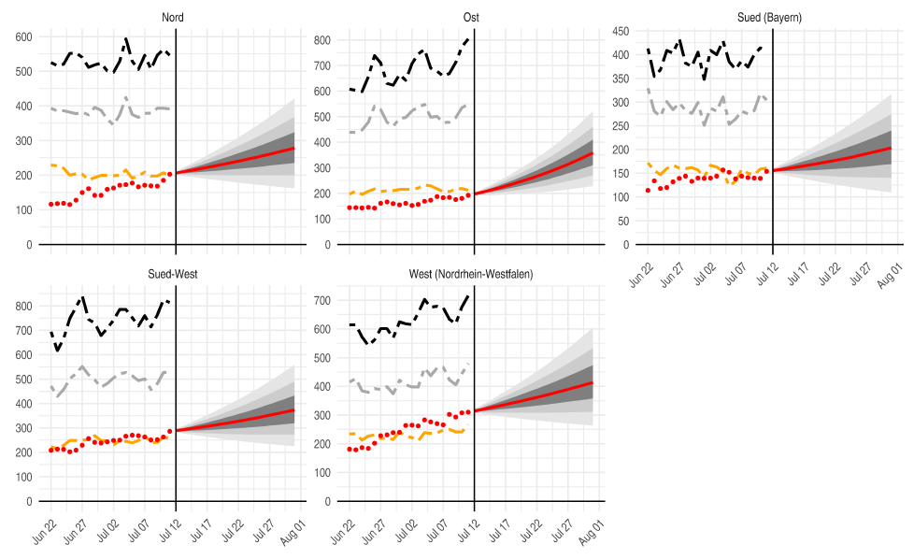
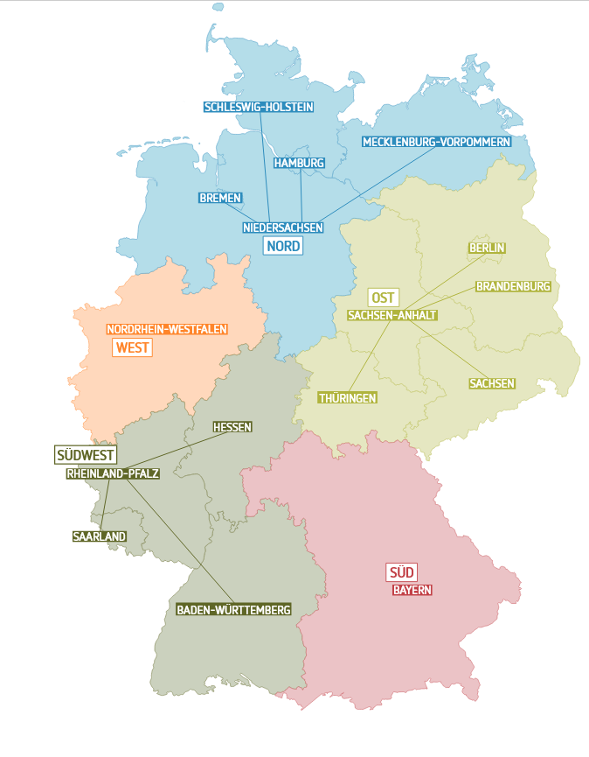
SPoCK: Prognosen intensivpflichtiger COVID-19-Patient*innen
Deutschland
Länder (nach Kleeblättern) mit Kapazitäts-Prognosen:
Kleeblatt Zuordnungen
Notes:
Prognosen für die nächsten 20 Tage! Hierbei ist zu beachten, dass dies die Trends anzeigt wenn der jetzige Zustand und Trend sich fortsetzt (sprich keine neuen Maßnahmen oder andere Effekte die nächsten Tage einsetzen). Verlässlich sind also va eher die nächsten 10 (!) Tage der Prognose.
Die Prognosen sagen einen Zuwachs der COVID-ITS-Belegung in allen Bundesländern voraus.

